Slide 1


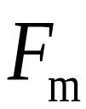







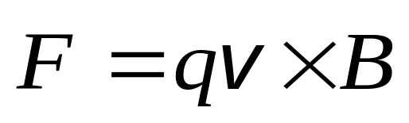
§6—3 洛伦兹力 安培力
·磁场对运动电荷的作用力—洛仑兹力
·磁场对载流导线的作用力—安培力
·磁场对载流线圈的作用力矩
一、洛伦兹力
由实验:电荷q以速度 υ 在磁场 中运动,时，将受到作用力F，称作洛仑兹力
+

Slide 2
►方向： q为正电荷时，F方向为 υ×B
q为负电荷时，F方向为 υ×B的反方向
►大小： F_{m} = qυ B sinα
α =0或 π 时，F_{m} = 0
α = π/2时，F_{m} = qυ B (最大)
►洛仑兹力对运动电荷不作功(因总有F⊥ υ ）

Slide 3



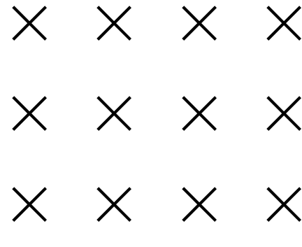

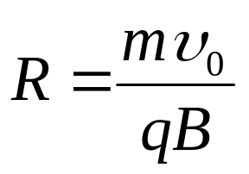
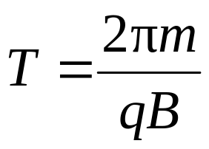

二、带电粒子在电场中运动
1.带电粒子在均匀磁场中运动
均匀磁场B，带电粒子(m、q)以速度υ₀进入磁场
1）粒子运动速度平行磁感强度
粒子不受力,做匀速直线运动
2）粒子运动速度垂直磁感强度
粒子做匀速圆周运动
圆周半径
运动周期

Slide 4
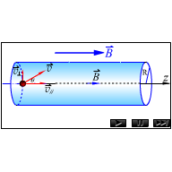
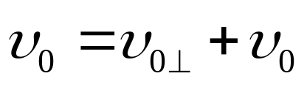
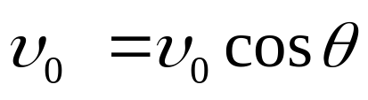
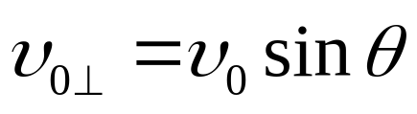
3）粒子运动速度方向任意
将上述两种情况综合
设粒子初速度与磁感强度之间夹角为θ
粒子在垂直磁场的平面里做圆周运动同时又沿磁场方向匀速运动,粒子做螺旋运动

Slide 5
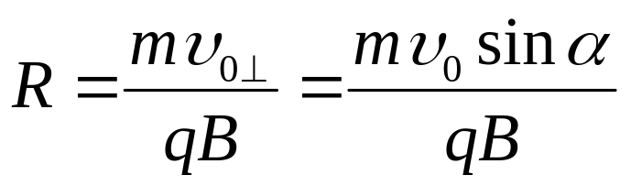
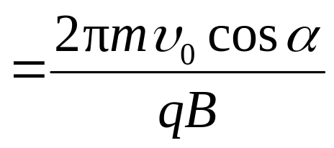
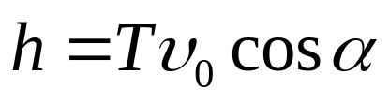
螺旋半径
螺距
应用

Slide 6


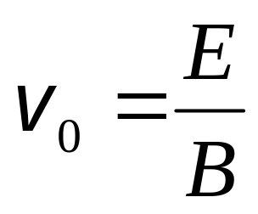
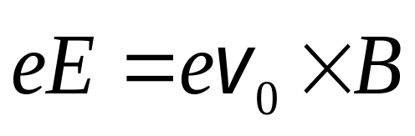
应用
►电子比荷的测定
+
+
速度选择器
.
.
.
.
.
.
.
.
.
.
.
.
.
.
.
.
.
.
.
.
.
.
.
.
.
.
.
.
.
A
.
A’
.
.
.
.
.
.
.
.
.
.
.
.
.
.
.
.
.
.
.
.
.
.
.
.
.
.
.
.
.
.
.
.
.
.
.
.
.
.
.
.
.
.
.
.
.
.
.
.
.
.
.
.
.
.
.
.
.
.
.
.
.
.
.
.
.
.
.
.
.
.
.
.
.
.
.
.
.
.
.
.
.
K
.
.
.
.
.
.
.
-
L
d

Slide 7



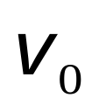


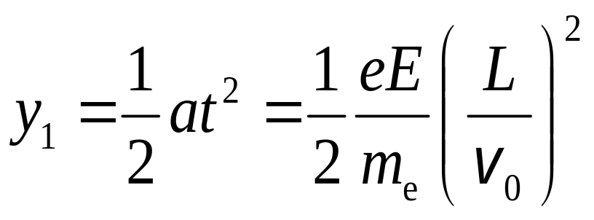
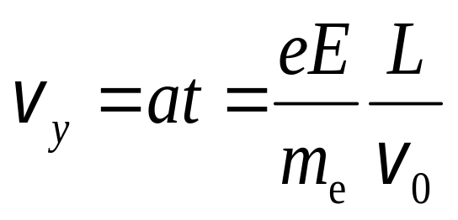
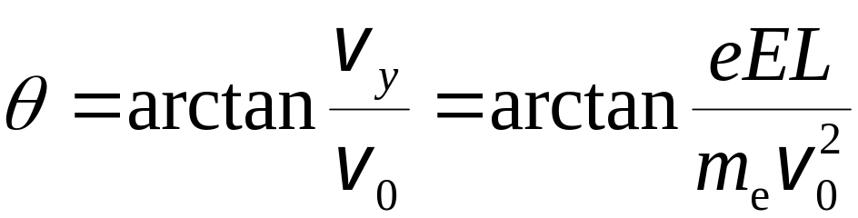
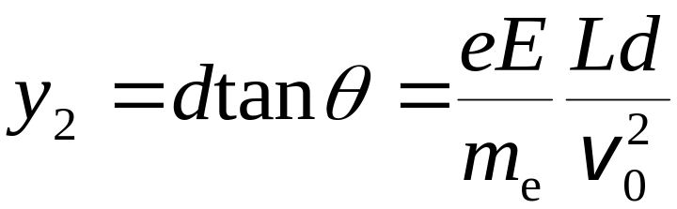
+
o
-
d
L

Slide 8
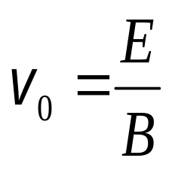
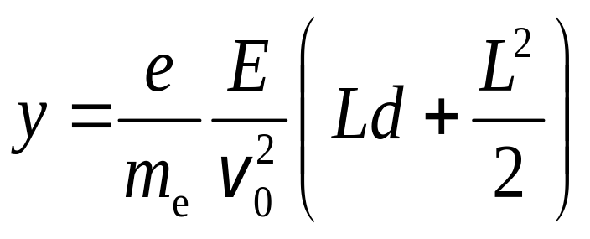
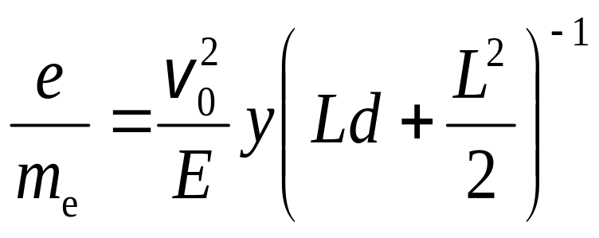
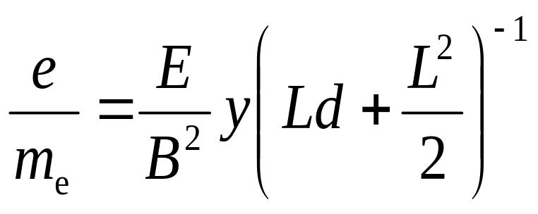

+
o
-
d
L
上述计算 的条件
电子比荷

Slide 9
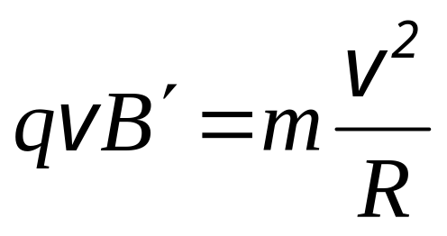
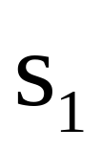
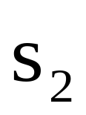
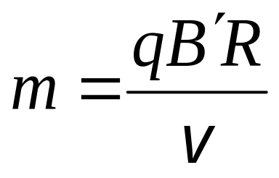
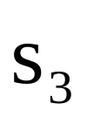
►质谱仪
速度选择器
.
.
.
.
.
.
-
.
.
照相底片
.
+
.
.
.
.
.
.
.
.
.
.
.
.
.
.
.
.
.
.
.
.
.
.
.
.
.
.
.
.
.
.
.
.
.
72
73
74
76
.
.
.
70
.
.
.
.
.
.
.
.
.
.
.
.
.
.
.
.
.
.
.
.
.
.
质谱仪的示意图
锗的质谱

Slide 10
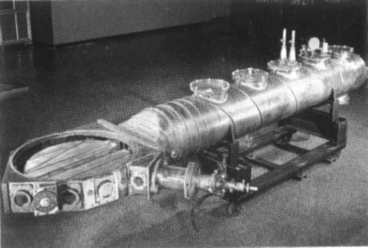
►回旋加速器
1932年劳伦斯研制第一台回旋加速器的D型室.
此加速器可将质子和氘核加速到1MeV的能量，为此1939年劳伦斯获得诺贝尔物理学奖.

Slide 11
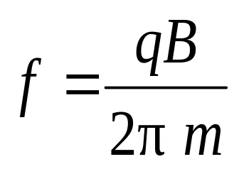
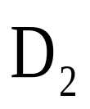
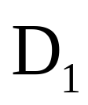
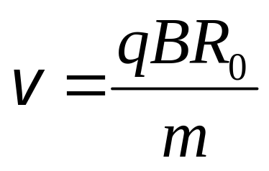
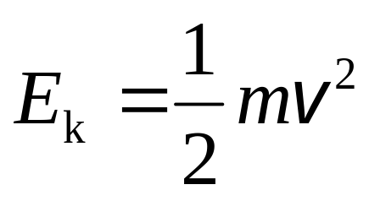
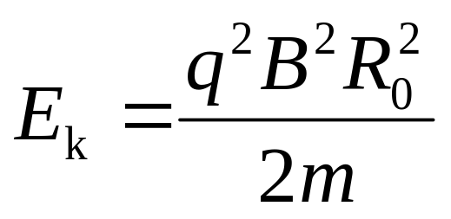
频率与半径无关
N
N
~
到半圆盒边缘时
O
B
S
回旋加速器原理图

Slide 12
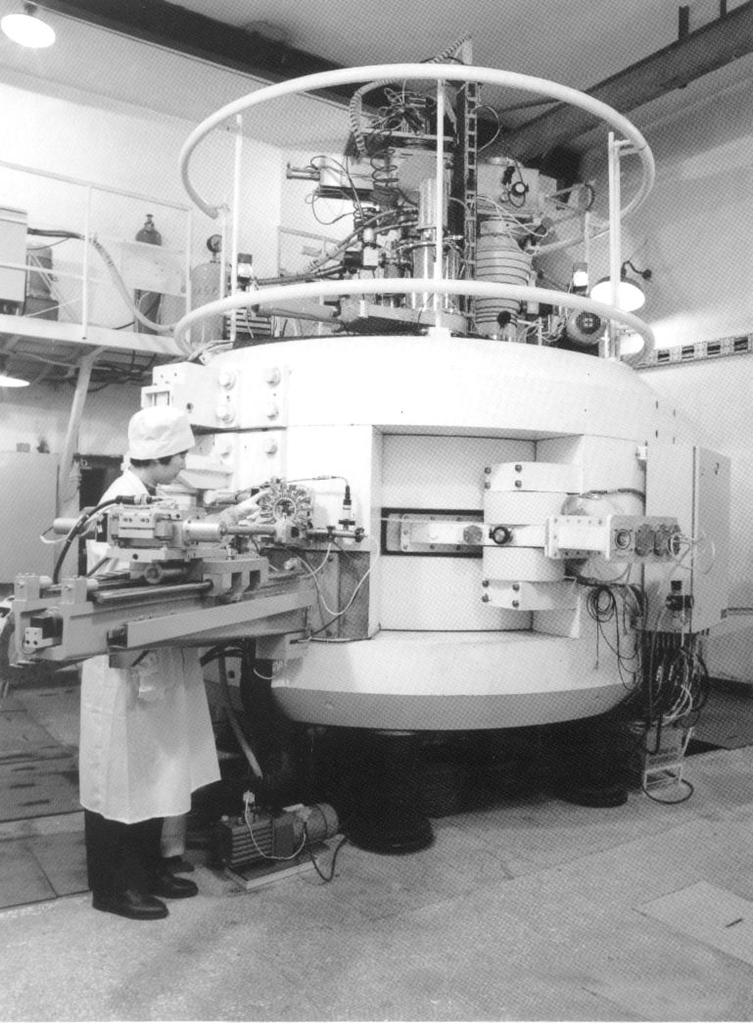
我国于1994年建成的第一台强流质子加速器 ，可产生数十种中短寿命放射性同位素 .

Slide 13
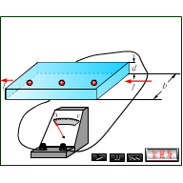
►霍尔效应
霍 耳 效 应

Slide 14
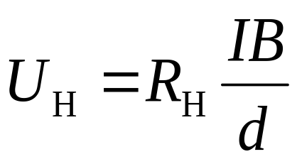

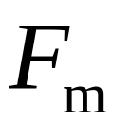





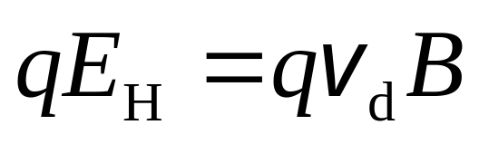
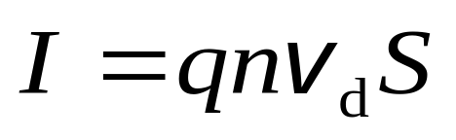
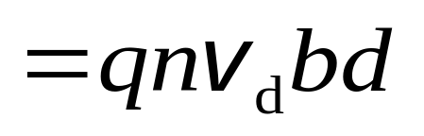
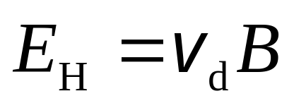
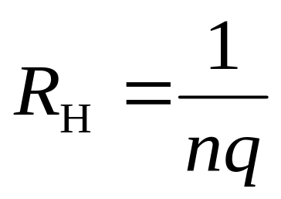
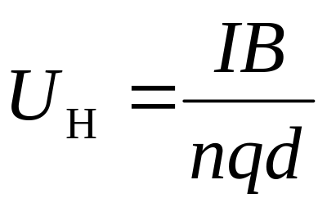
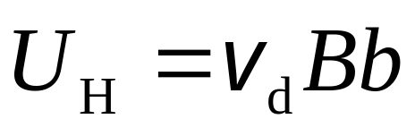
霍耳电压
+ + + + +
+
I
- - - - -
霍耳系数

Slide 15
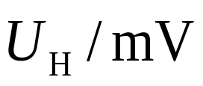












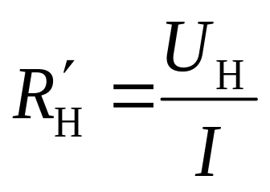
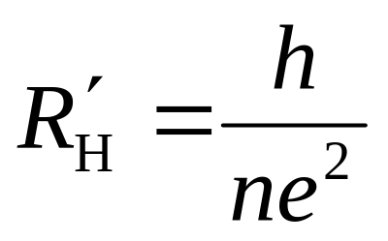
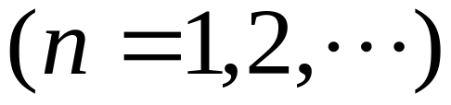
量子霍尔效应（1980年）
霍耳电阻

Slide 16





霍耳效应的应用
1）判断半导体的类型
+
-
- - -
+ + +
I
I
+
-
- - -
+ + +
-
+
P 型半导体
N 型半导体
2）测量磁场
霍耳电压

Slide 17



磁聚焦 在均匀磁场中某点 A 发射一束初速相差不大的带电粒子, 它们的 与 之间的夹角 不尽相同 , 但都较小, 这些粒子沿半径不同的螺旋线运动, 因螺距近似相等, 都相交于屏上同一点, 此现象称之为磁聚焦 .
应用 电子光学 , 电子显微镜等 .

Slide 18
∗ 2.带电粒子在非均匀磁场中运动
υ
B
(1)带电粒子向磁场较强的方向运动时，螺旋的半径不断减小(由前已知，螺旋半径∝ 1/B)；
F
B
(2)洛仑兹力恒有一指向磁场较弱方向的分力，此分力阻止带电粒子向磁场较强的方向运动。这可使粒子沿磁场方向的速度减小到零，然后向反方向运动。
在如图磁场(轴对称；中间弱，两端强)中，粒子可局限在一定范围内往返运动，此装置称磁塞；因这又好象光线被镜面反射，故装置又称磁镜
应用
►磁镜
等离子体
线圈
线圈

Slide 19

►极光
地磁场俘获从外层空间入射的电子和质子形成一个带电粒子区域---范艾仑辐射带
在范艾仑辐射带中的带电粒子围绕地磁场 的磁感线作螺旋运动，在两极处被反射； 运动的带电粒子辐射电磁波；
地磁极附近，磁感线与地面垂直，外层空间入射的带电粒子可直入大气层，和空气分子碰撞产生辐射形成极光。

Slide 20










三、安培力
►磁场对载流导线的作用力，其本质是磁场对导线中形成电流的运动电荷的洛仑兹力。
►欲求磁场对载流导线的作用力，先分析一个电流元在磁场中受力
•电流元中电荷数 nSdl
•所受洛仑兹力
S

Slide 21




•整个电流受力
注意：矢量积分要化成分量积分去作。

Slide 22














例 1 如图一通有电流 的闭合回路放在磁感应强度为 的均匀磁场中，回路平面与磁感强度 垂直 .回路由直导线 AB 和半径为R 的圆弧导线 BCA 组成 ，电流为顺时针方向, 求磁场作用于闭合导线的力.
解
►在弧形导线上任取电流元Idl，受力大小为 dF=(Idl)B
►两分力大小
dF_{x} = dF cosθ
dF_{y} = dF sinθ
(dθ 为dl所对的圆心角)
C
►考虑所有电流元的贡献，并根据对称性分析
A
B
o

Slide 23






►再求治导线直导线AB受力
A
B
o
►合力
结论
均匀磁场中，求AB间圆弧电流的受力，等效于沿图中AB直导线所受的力。由此可推断或计算，均匀磁场中，任意闭合回路受力为零。

Slide 24









例2 求如图不规则的平面载流导线在均匀磁场中所受的力.已知 和 .
解 取一段电流元
P
L
结论 任意平面载流导线在均匀磁场中所受的力,与其始点和终点相同的载流直导线所受的磁场力相同.

Slide 25












例 3 半径为R 载有电流 的导体圆环与电流为 的长直导线 放在同一平面内（如图）， 直导线与圆心相距为 d ，且 R < d 两者间绝缘 , 求 作用在圆电流上的磁场力.
解
.
d
O
R

Slide 26




.
d
O
R

Slide 27


.
d
O
R

Slide 28














例4 两无限长平行载流直导线间的相互作用

Slide 29




国际单位制中电流单位安培的定义
在真空中两平行长直导线相距 1 m ，通有大小相等、方向相同的电流，当两导线每单位长度上的吸引力为 时，规定这时的电流为 1 A （安培）.
可得
问 若两直导线电流方向相反二者之间的作用力如何？

Slide 30
四、均匀磁场对载流线圈的作用
►平面载流矩形线圈在均匀磁场中，磁场对线圈的作用是磁场对线圈各边作用的总效果
F₁
l₁
b
a
l₂
I
θ
B
►由安培定律，磁场对ab和cd边的作用力分别为F₁、F₁′，但此二力相互抵消，不会引起线圈转动。
I
P_{m}
c
d
F₁′
F₂′
►磁场对ad和bc边的作用力分别为F₂、F₂′，F₂ = F₂′= IBl₂ 方向如图
b(c)
☉
θ
⊗
a(d)
P_{m}
F₂
俯视图
►此二力形成的力矩为
M = 2 F₂(l₁/2)sinθ = IBl₂l₁sinθ = IBSsinθ

Slide 31









定义线圈的磁矩(是矢量)
m =I S = IS n
讨论
均匀磁场对线圈的作用力矩
M = m×B
1） 方向与 相同
2）方向相反
3）方向垂直
稳定平衡
不稳定平衡
力矩最大
. . . . .
. . . . .
. . . . .
. . . . .
+ + + + + +
+ + + + + +
+ + + + + +
+ + + + + +
I
I
I
.
B
B
B

Slide 32



例4 边长为0.2m的正方形线圈，共有50 匝 ，通以电流2A ，把线圈放在磁感应强度为 0.05T的均匀磁场中. 问在什么方位时，线圈所受的磁力矩最大？磁力矩等于多少？
解
得
问 如果是任意形状载流线圈，结果如何？

Slide 33









例5 如图半径为0.20m，电流为20A，可绕轴旋转的圆形载流线圈放在均匀磁场中 ，磁感应强度的大小为0.08T，方向沿 x 轴正向.问线圈受力情况怎样？ 线圈所受的磁力矩又为多少？
解 把线圈分为JQP和PKJ两部分
J
I
R
Q
o
K
以 为轴， 所受磁力矩大小
P

Slide 34





J
I
R
Q
o
K
P

